Slide 1
ÖRGÜTSEL DAVRANIŞ ADMYO 2019-2020 BAHAR DÖNEMİ Doç. Dr. Sonay BAYRAMOĞLU ÖZUĞURLU
8. HAFTA
ALGI VE BİLİŞ

Slide 2
8. HAFTA ALGI VE BİLİŞ
Bu derste, örgütlerde karar verme modellerinin farklılıkları tarif edilecek ve karar verenlerin kullandığı bilişsel kestirme yollar gözden geçirilecektir.
Haftanın Sorusu: Karar vermede gizli tuzaklar nelerdir?

Slide 3
Algı Süreci
İnsanlar, çevrelerinden bilgi edinmeye çalışır. Etraflarından duyu organlarıyla ile topladıkları bu bilgileri bir araya getirerek kendileri için anlamlı bir bütün oluştururlar. Algı, çevremizi anlamlandırmak için izlenimlerimizi düzenleme ve yorumlama sürecine denir.
Bir başka ifadeyle;
«Algılama, insanların çeşitli duyuları (görme, işitme, koklama, dokunma ve tatma) yardımıyla çevrelerinden elde ettikleri bilgileri biraraya getirip organize ederek kendileri için anlama ya da yoruma kavuşturmalarına ilişkin süreçlerdir.» (Erol Eren, Örgütsel Davranış, s.69).

Slide 4
ALGI SÜRECİ
Birey çevresinde daha çok ilgi duyduğu hususları seçer, algılama sürecinde bu seçtiği bilgilere ilgi gösterir. İnsanın ihtiyaçları, kişiliği, güdüleri, değerleri, inanç ve tecrübeleri, seçeceği bilgiler üzerinde etkilidir. Bireyin sahip olduğu bu özellikler, sadece etraflarındaki bilgileri seçerken değil, o bilgileri biraraya getirip, kendileri için anlamlı bir bütün haline dönüştürürken de belirleyicidir.
Algılar, ÖD için neden önemlidir?
Çünkü, davranışlarımız gerçeğin kendisine göre değil, neyi gerçek olarak algıladığımıza göre şekillenir.

Slide 5
Algıyı Etkileyen Faktörler
İnsanların aynı şeye bakıp farklı şeyler algılamasını nasıl açıklayabiliriz?
Örneğin, Adliye binasına iki dirhem bir çekirdek giyinmiş biri dikkatinizi çok çekmez ama aynı kişinin okul kantinine aynı kıyafetle geldiğinde, onu hemen farkedersiniz. Algılayan (siz) ne de algılanan kişi değişmemiştir ama mekan değiştiği için algınız farklılaşır.

Slide 6
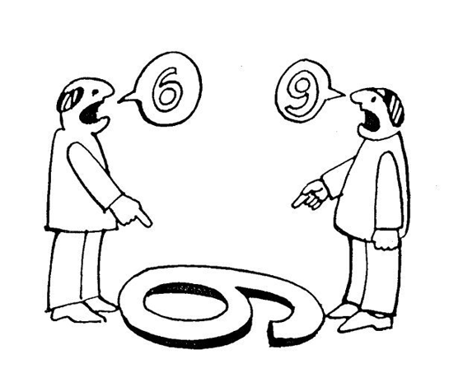
Algı
Bireyin dış dünya ile ilgili elde ettiği ve işlediği bilgiler, yaşadıkları dünya hakkında bazı kanaatlere ulaşmalarını, bazı varsayım ve sabit fikirlere ulaşmalarını sağlar; böylece davranış ve tutumlarını bu yapı üzerine inşa ederler.

Slide 7
Bireylerin oluşturduğu bu kanaat, tutum, varsayım, kuram ve fikirler zaman içinde değişebilir; zaman içinde elde edilen yeni bilgiler bunların işlenmesi ve anlama kavuşturulması, yeni tecrübeler edilmesine, yeni keşif, inanç, kanaat ve kuramlara neden olur. Böylelikle eski düşünceleri ya değişir ya da bütünüyle ortadan kalkar.
https://www.youtube.com/watch?v=KXiUKXdsJOg

Slide 8
Algılama Süreci
Algılama Sürecini Etkileyen Faktörler
Algılayan Kişinin Nitelikleri
Algılananların özellikleri (kişi, nesne, olay)
Algılamada Bilgi İşleme Evreleri
Dikkat ve seçim
Bilgilerin yorumu
Algılayan Kişinin Davranışsal Cevabı
İnanç, duygu, kanaat değer oluşumu,
Davranış ve tavırların belirmesi
Algılama sürecinin gerçekleştiği ortam
Bilgilerin organizasyonu
Tekrar hatırlatma
Şekil: Erol Eren, Örgütsel Davranış ve Yönetim Psikolojisi, s.70; Şekil 3.1. Algılama Süreci.

Slide 9
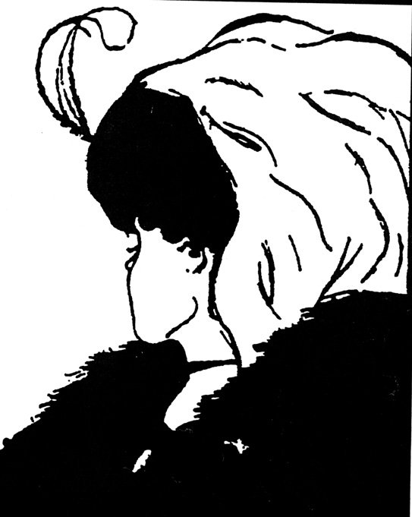
Zihinsel Organizasyon
Farklılık ilkesi:
Belirli bir zeminde bulunan bir şeklin
değişik bireyler tarafından farklı
özelliklerinin algılanmasıyla anlamlı hale
getirilmesidir.

Slide 10
Zihinsel Organizasyon

Slide 11
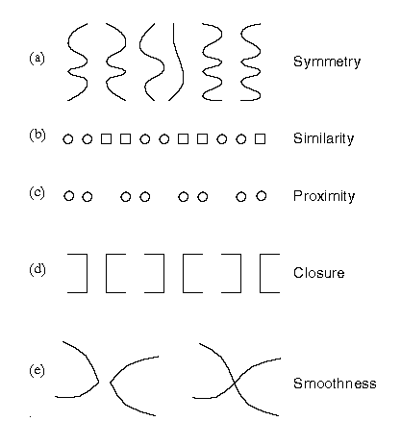
Zihinsel Organizasyon
Gruplama İlkesi
Zihnin algılanan nesneleri birbirlerine benzer-
liğine ve yakınlığına göre otomatik olarak
Gruplama durumudur.

Slide 12
Zihinsel Organizasyon
Tamamlama İlkesi
Algılanan cisimlerin zihinde tanınan bir anlama kavuşturulmasıdır.
IBM logosu tamamlama ilkesiyle hazırlanmıştır.
Aslında sadece çizgilerden oluşan işaretlerle harfleri beynimiz tamamlayabiliyor.

Slide 13
Gruplandırma Hataları
Zihin gruplandırma yaparken küçük cisimlerin yanında büyük bir cismi daha abartılı ve büyük algılar. Büyük cisimlerin yanında ise küçük cisimleri olduğundan da küçük görür.
Sağdaki şekil gruplandırma hatalarına bir
Örnektir. Ortadaki turuncu yuvarlak aynı büyüklükte olmasına rağmen
Soldakini daha küçük gibi algılarız.

